Slide 1
Câmara dos Deputados Audiência Pública Comissão de Viação e Transportes (CVT)
Requerimento nº 171:
Novo Marco Regulatório do Setor Ferroviário

Slide 2
Roteiro
Contexto do mercado brasileiro de transporte ferroviário de cargas;
Objetivos do novo Marco Regulatório;
Resoluções ANTT:
Resolução 3.694/2011 (Regulamento dos Usuários dos Serviços de Transporte Ferroviário de Cargas);
Resolução 3.695/2011 (Regulamento das Operações de Direito de Passagem e Tráfego Mútuo);
Resolução 3.696/2011 (Regulamento para Pactuar Metas de Produção por Trecho e Metas de Segurança).

Slide 3
CONCESSÕES FERROVIÁRIAS: UMA VISÃO DO MERCADO BRASILEIRO
Produção de transporte ferroviário voltada basicamente para o mercado externo (exportação de commodities);
Forte concentração de produção de transporte em commodities minerais - metálicos (minério de ferro) e commodities agrícolas (soja);
Elevada concentração da produção de transporte em apenas 1/3 da malha atual;
Baixa participação dos fluxos intramodais (mais de uma ferrovia): cerca de 7 % da produção total de transporte

Slide 4
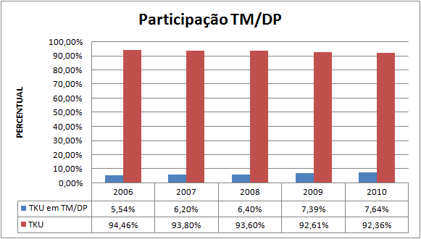
INTEROPERABILIDADE NO MERCADO DE TRANSPORTE FERROVIÁRIO DE CARGAS

Slide 5
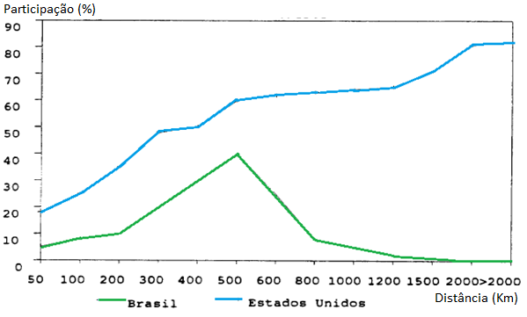
BAIXA PARTICIPAÇÃO DA FERROVIA NOS FLUXOS DE TRANSPORTE DE LONGAS DISTÂNCIAS

Slide 6
PRINCIPAIS OBJETIVOS DA REVISÃO DO MARCO REGULATÓRIO FERROVIÁRIO
Estimular a interoperabilidade dos subsistemas ferroviários, buscando ampliar a participação da ferrovia na matriz de transporte;
Fomentar a competição intra-setorial (benefício ao usuário); e
Ampliar as possibilidades de financiamento;

Slide 7
A REVISÃO DO MARCO REGULATÓRIO FERROVIÁRIO NO BRASIL
Resolução 3.694/2011 (Regulamento dos Usuários dos Serviços de Transporte Ferroviário de Cargas);
Resolução 3.695/2011 (Regulamento das Operações de Direito de Passagem e Tráfego Mútuo);
Resolução 3.696/2011 (Regulamento para Pactuar Metas de Produção por Trecho e Metas de Segurança).

Slide 8
Regulamento dos Usuários do Serviço de Transporte Ferroviário de Cargas
OBJETIVO: CONSOLIDAÇÃO DE DIREITOS DOS USUÁRIOS DO SERVIÇO DE TRANSPORTE FERROVIÁRIO DE CARGAS.
DEFINIÇÃO DE SERVIÇO EXCLUSIVO E OPERAÇÕES ACESSÓRIAS
serviço exclusivo: licenciamento, condução e abastecimento;
possibilidade de contratação pelo usuário ou OTM;

Slide 9
Regulamento das Operações de Direito de Passagem e Tráfego Mútuo
OBJETIVO: DISCIPLINAMENTO DOS PROCEDIMENTOS RELATIVOS AO COMPARTILHAMENTO DE INFRAESTRUTURA FERROVIÁRIA E DE RECURSOS OPERACIONAIS VISANDO À INTEGRAÇÃO DO SISTEMA FERROVIÁRIO NACIONAL.
DISPOSIÇÕES GERAIS
Definição de Capacidades (Instalada, Vinculada e Ociosa);
Abrangência do Direito de Passagem : Recebimento ou Entrega de Cargas (§ 1º do Art. 3º);
Vedação de Operações de Compartilhamento com Origem e Destino na Malha da Cedente;

Slide 10
Regulamento para Pactuar Metas de Produção por Trecho e Metas de Segurança
METAS DE PRODUÇÃO POR TRECHO:
Aperfeiçoamento da Atividade Regulatória de forma a Permitir Atuação Pontual em Trechos Específicos;
Instrumento de Delimitação da Capacidade Ociosa dos Trechos Ferroviários, a qual é obrigatoriamente disponibilizada ao mercado (Direito de Passagem e Tráfego Mútuo)
METAS DE SEGURANÇA:
Parâmetros Objetivos e Homogêneos, baseados em referencias Internacionais, histórico das Concessionárias e Investimentos .

Slide 11
AGÊNCIA NACIONAL DE TRANSPORTES TERRESTRES
OBRIGADO!

